Slide 1


武进工会在职职工医疗互助保障实务培训
武进区总工会
2020年9月
Notes:
请在设计/颜色，命令下更改配色方案，默认已经配好橘红跟绿色两种颜色供选择，一建点选即可更换。

Slide 2
目 录
CONTENTS
01
互助保障项目简介
02
2020年互助保障开展情况
03
2021年互助保障办理流程及注意事项

Slide 3
1
互助保障项目简介
PART

Slide 4


互助保障项目简介
武进区在职职工医疗互助保障项目是由常州市武进区总工会组织举办，由人保财险武进支公司经办运营的武进区重点民生项目。互助保障项目可为参保职工提供住院医疗、重大疾病和工伤三类保障，与基本医疗保险形成合力，有效提升职工安全感、幸福感。
PART

Slide 5





一、互助保障项目简介
参保对象
保障内容
保障期限
保费收缴
武进区所属的机关、企事业单位中，持有效常州市工会服务卡，且已参加常州市（含武进区）基本医保（职工医保和城乡居民医保）的在职职工。
住院医疗费用、首发重大疾病和工伤补助。
12个月，每年1月1日至12月31日。
100元/年·人
其中个人缴纳30元至个人工会卡，70元由武进区总工会补助。

Slide 6

* 参保对象
在职职工的范畴：
在法定劳动年龄阶段，未办理退休手续的企事业单位在岗职工。
虽然在法定劳动阶段，但已办理退休手续，仍然在岗的职工不在此范畴。
高级技术工人的退休年龄到65岁。
在职职工包括外来务工人员。
当年度将要退休的职工能参加此项目吗？
到下一个保障期开始时还未到退休年龄的，还可以参加职工医疗互助保障，并享受本保障期所有保障待遇。

Slide 7
* 保障内容
住院医疗费用补助：凡参保职工因住院治疗发生的医疗费用，经基本医保、大病保险、医疗救助等途径补偿后，按全年累计个人自理（含个人自付及自费部分，下同）金额，可享受一次性定额住院医疗费用补助金，具体补助标准详见下表：
序号 | 个人自理金额N（元） | 补偿金额（元）
1 | 1000≤N＜5000 | 500
2 | 5000≤N＜10000 | 1000
3 | 10000≤N＜15000 | 1500
4 | 15000≤N＜20000 | 2000
5 | 20000≤N＜25000 | 2500
6 | 25000≤N＜30000 | 3000
7 | 30000≤N＜35000 | 4000
8 | 35000≤N＜40000 | 5000
9 | 40000≤N＜45000 | 7000
10 | 45000≤N＜50000 | 10000
11 | 50000≤N＜100000 | 15000
12 | N≥100000 | 20000
注：被相关部门认定应由第三方负主要及以上责任的意外伤害导致住院发生的费用，个人自理费用按责任划分的比例核算其本人责任范围内的自理费用。

Slide 8
* 保障内容
住院费用的界定：
参保职工只有在保障期内办理住院手续并发生的医疗费用才作为住院补助金的测算依据。即参保前住院，保障期内出院所发生的费用不在计算范围内；参保期结束时未办理出院手续，所发生的的医疗费用作为下一个保障期测算依据。

Slide 9
* 保障内容
重大疾病补助：凡参保职工在保障期内，首次经常州市二、三级医院、外省市三级医院确诊为本办法所规定的30种重大疾病之一的，可享受一次性5000元的重大疾病补助金。
30种重大疾病：恶性肿瘤、急性心肌梗塞、脑中风后遗症、重大器官移植术或造血干细胞移植术、冠状动脉搭桥术、终末期肾病、多个肢体缺失、急性或亚急性重症肝炎、良性脑肿瘤、慢性肝功能衰竭失代偿期、脑炎后遗症或脑膜炎后遗症、深度昏迷、双耳失聪、双目失明、瘫痪、心脏瓣膜手术、严重阿尔茨海默病、严重脑损伤、严重帕金森病、严重Ⅲ度烧伤、严重原发性肺动脉高压、严重运动神经元病、语言能力丧失、重型再生障碍性贫血、主动脉手术、脑动脉瘤开颅手术、严重多发性硬化症、严重系统性红斑狼疮性肾病、严重重症肌无力、终末期肺病。
注：30种重大疾病是否确认为首发，由区总工会联合相关部门组建评审专家组评定。（专家评审每季度组织一次）

Slide 10
* 保障内容
工伤补助：凡参保职工在保障期内，发生工伤事故的，凭劳动能力鉴定委员会出具的工伤鉴定书或工亡认定书，可享受一次性工伤补助金。
具体补助标准参照下表：
工伤等级 | 补偿金额（元）
1-2（含工亡） | 5000
3-4 | 3000
5-6 | 2000
7-8 | 500
9-10 | 300

Slide 11
* 保障内容
工伤补助是否可以多次享受？
只要不是同一个工伤事件，凭劳动部门的工伤鉴定书,工伤补助可以多次享受。
Notes:
文字确认下

Slide 12
* 保障内容
保障待遇是否可以重复享受？
住院医疗费用补助、重大疾病补助与工伤补助可同时享受。工会卡专享保障中的住院、大病、工伤补助还可以享受。
保障待遇是否受工作变动等因素影响？
职工参保后，在保障期内享受的保障待遇不受离职、退休、死亡和工作单位变动等因素的影响。

Slide 13


* 补助案例
王某
2019年12月成功参加了第一期互助保障项目，今年（2020年）首次确诊为患有胃癌，于是进行住院治疗，截止9月，住院3次，住院个人自理费用累计达12万余元。
金保系统核算
重大疾病专家组鉴定
王某共享受到补助2.5万元，其中重大疾病补助5000元，住院医疗费用补助20000万元。
Notes:
案例重编

Slide 14
* 除外责任
（一）发现以下所列情况之一，免除给付住院医疗费用补助金和工伤补助金的责任，已发放的补助，予以追回：
1.有欺诈、骗保行为的；
2.醉酒、斗殴；故意自伤、故意犯罪或拒捕;
3.酒后驾驶、无有效执照驾驶或者驾驶无有效行驶证的机动车，酒后驾驶或者驾驶无有效行驶证的助动交通工具；
4.一般健康检查、疗养、特别护理、康复性治疗、以物理治疗为主的医疗行为；
5.整容、整容手术、美容、美容手术、种牙补牙、矫形、矫形手术、外科整形手术，变性手术、预防性手术（如预防性阑尾切除），以及因此而引起的并发症。但因意外伤害所致的矫形、矫形手术、外科整形手术不在此限；
6.在医院挂床，但实际并未住院者。

Slide 15
* 除外责任
（二）发现以下所列情况之一，免除给付重大疾病补助金的责任，已发放的补助，予以追回：
1. 在参加本期互助保障前，已患有本办法规定的重大疾病；
2. 有隐瞒病史、伪造或篡改病史及其他各种欺骗、作弊行为；
3. 被医院错误诊断为患本办法规定的重大疾病。

Slide 16
2
2020年互助保障开展情况
PART

Slide 17
1. 参保情况
武进区在职职工医疗互助保障工作已被列为2020年为民办实事项目
2020年度参保职工达54728人
所属单位 | 完成数 | 所属单位 | 完成数 | 所属单位 | 完成数
高新区 | 5617 | 淹管会 | 433 | 公安局武进分局 | 930
高新区北区 | 1002 | 绿建区 | 38 | 广播电视台 | 509
南夏墅街道 | 2203 | 先行集团 | 1298 | 市场监督局 | 142
西太湖 | 1885 | 经发集团 |  | 人社局 | 102
西湖街道 | 494 | 住建局 | 562 | 武进区机关 | 277
雪堰镇 | 3890 | 卫健局 | 1580 | 武进区总工会 | 36
礼嘉镇 | 1176 | 教育局 | 3431 | 横林镇 | 681
前黄镇 | 1506 | 工贸资产 | 111 | 遥观镇 | 2607
湖塘镇 | 3341 | 水利局 |  | 横山桥镇 | 1239
牛塘镇 | 1092 | 交通局 | 220 | 丁堰街道 | 317
洛阳镇 | 3819 | 农业农村局 | 211 | 潞城街道 | 1296
嘉泽镇 | 743 | 城管局 | 183 | 戚街道 | 49
湟里镇 | 3006 | 自然资源局 | 183 | 经开区机关 | 1180
太湖湾 | 1076 | 发改局 | 85 | 中天钢铁 | 6178
合计 | 54728

Slide 18
2. 补助情况
截止2020年9月，共计发放重大疾病补助19例，工伤补助5例，超限额住院医疗费用提前补助4例。
重大疾病补助
住院医疗费用补助
工伤补助
19例
5例
4例
Notes:
超限人数

Slide 19
3.参保职工1-8月份住院及预测补助情况
经测算测算，参保职工1-8月达到补助起始线的人员已有1936人，预测住院医疗费用补助金额达188.95万元。
表1 参保职工1-8月份住院情况
表2 预测住院补助一览表
所在单位 | 住院补助人数 | 所在单位 | 住院补助人数 | 所在单位 | 住院补助人数
高新区 | 200 | 淹管会 | 11 | 公安局武进分局 | 68
高新区北区 | 21 | 绿建区 |  | 广播电视台 | 14
南夏墅街道 | 90 | 先行集团 | 30 | 市场监督局 | 2
西太湖 | 79 | 经发集团 |  | 人社局 | 11
西湖街道 | 16 | 住建局 | 16 | 武进区机关 | 11
雪堰镇 | 121 | 卫健局 | 63 | 武进区总工会 | 3
礼嘉镇 | 34 | 教育局 | 137 | 横林镇 | 26
前黄镇 | 57 | 工贸资产 | 5 | 遥观镇 | 144
湖塘镇 | 114 | 水利局 |  | 横山桥镇 | 44
牛塘镇 | 43 | 交通局 | 12 | 丁堰街道 | 9
洛阳镇 | 152 | 农业农村局 | 4 | 潞城街道 | 39
嘉泽镇 | 28 | 城管局 | 8 | 戚街道 | 1
湟里镇 | 90 | 自然资源局 | 5 | 经开区机关 | 45
太湖湾 | 18 | 发改局 |  | 中天钢铁 | 165
自费金额范围 | 补助档次 | 人数
1000-5000 | 500 | 1344
5000-10000 | 1000 | 348
10000-15000 | 1500 | 92
15000-20000 | 2000 | 45
20000-25000 | 2500 | 39
25000-30000 | 3000 | 27
30000-35000 | 4000 | 15
35000-40000 | 5000 | 6
40000-45000 | 7000 | 4
45000-50000 | 10000 | 2
50000-100000 | 15000 | 10
100000以上 | 20000 | 4
合计 |  | 1936
Notes:
预测补助新表，人数占比

Slide 20
4. 参保职工小程序注册情况
武进区在职职工医疗互助保障项目为了实现便捷、快速的补助，建立了微信小程序，降低参保人员申请补助的难度及往返时间。参保人员必须要进行小程序登陆注册后方可进行补助的申请，也能通过小程序更加及时明晰的了解申请的进度及相关政策发布。
但截至目前微信注册仅5268人，超90%的人仍未注册。
Notes:
表格数据

Slide 21

存在问题
1、服务不到位：第一期互助保障，由于时间紧、任务重，职工信息错填、漏填现象较多，导致部分想参保没能参保成功。
2、小程序关注度低：5万多人参保仅有5283人关注“武进职工互助保障”小程序，关注率只有9.65%。但是根据1-8月金保数据测算，第一期参保职工已有1936人住院，其中很大一部分人还未关注小程序。小程序的关注直接影响职工切身利益，影响他们后续的补助申请。

Slide 22
2021年互助保障办理流程
及注意事项
3
PART

Slide 23
01
参加互助保障手续
办理流程
02
关注、注册小程序
03
补助申请流程

Slide 24


1. 参加互助保障手续
9月29日—12月20日，一个保障期内不办理退保和新增人员的参保。
参保时间
职工个人：1、授权扣款：下载江南农商行APP，点击“工会互助”栏目授权扣款; 2、打款：12月18日前将30元参保费用打至本人工会卡。扣款成功，即说明参保成功。（扣款时间2020年12月1日--12月18日）
工作内容
基层工会：1、协助核查授权扣款职工中不在工会卡系统的人员名单；2、及时把职工参保进度反馈给职工；3、指导职工做好参保手续；4、提醒职工按时打款。
提醒
第二期互助保障参保的难点：个人的授权签约。

Slide 25
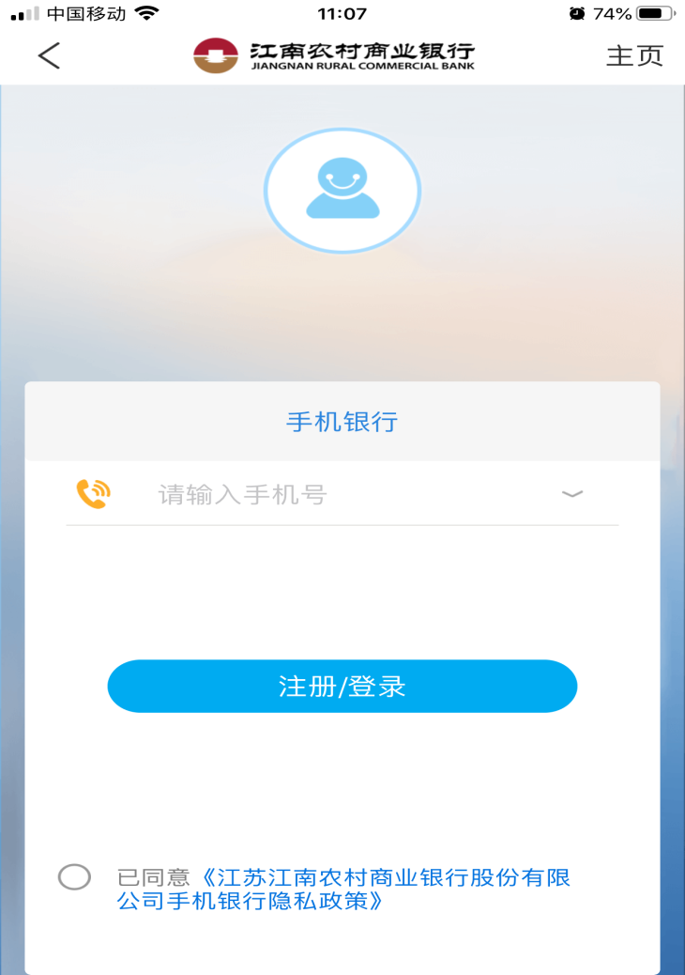
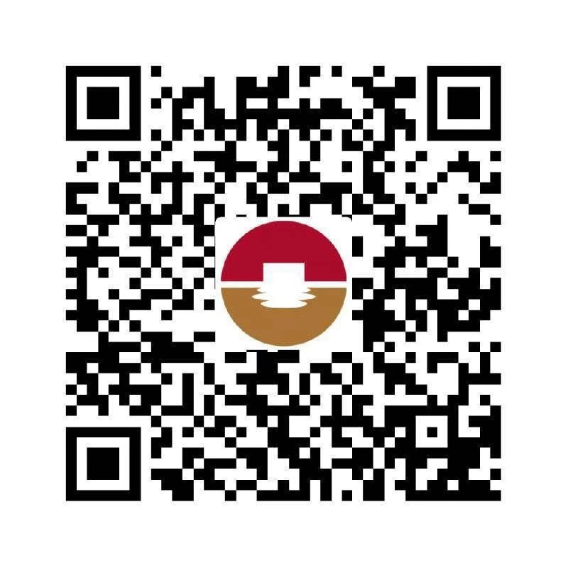
* 授权签约流程
1.通过扫描下方二维码或搜索 “江南农商行”，下载手机银行App。
2. 登录手机银行

Slide 26
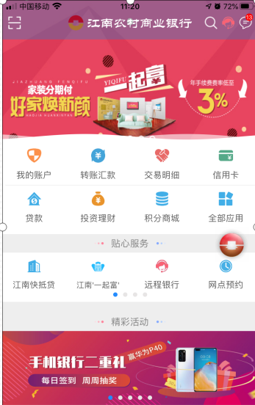
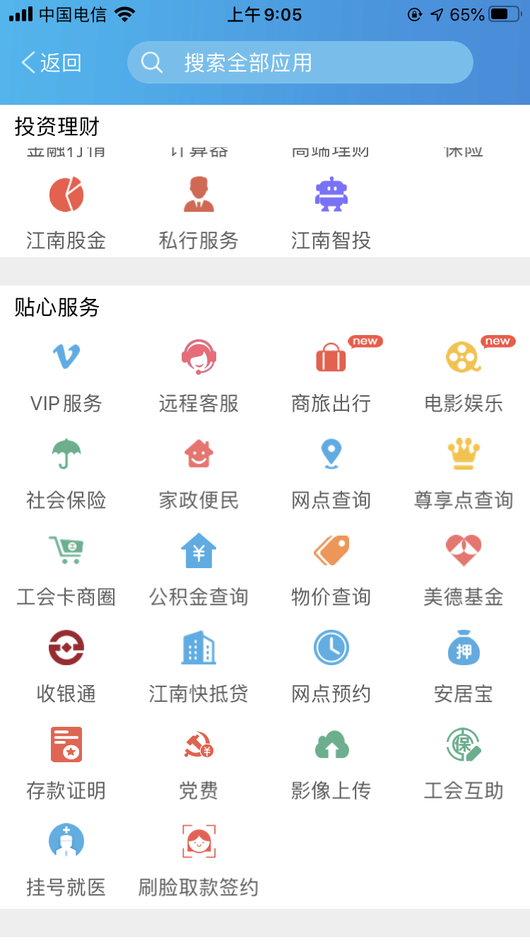
* 授权签约流程
3. 进入首页后，点击“全部应用”进入“贴心服务”一栏，选择“工会互助”。

Slide 27
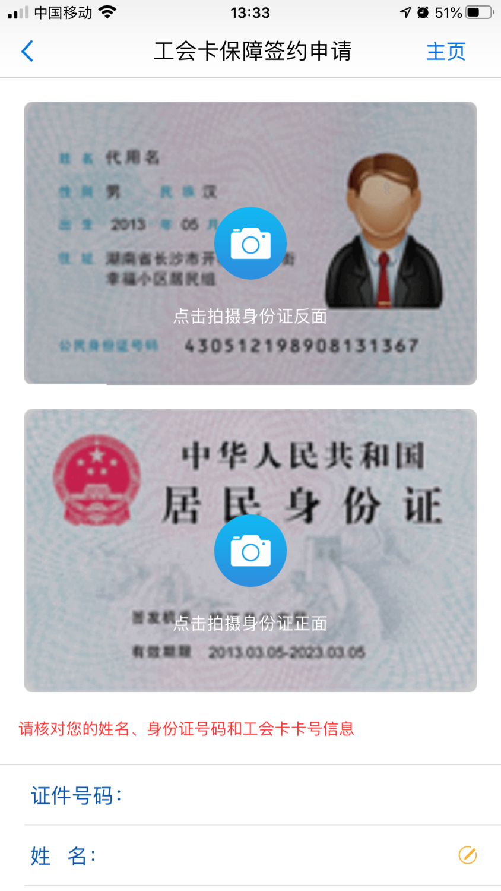
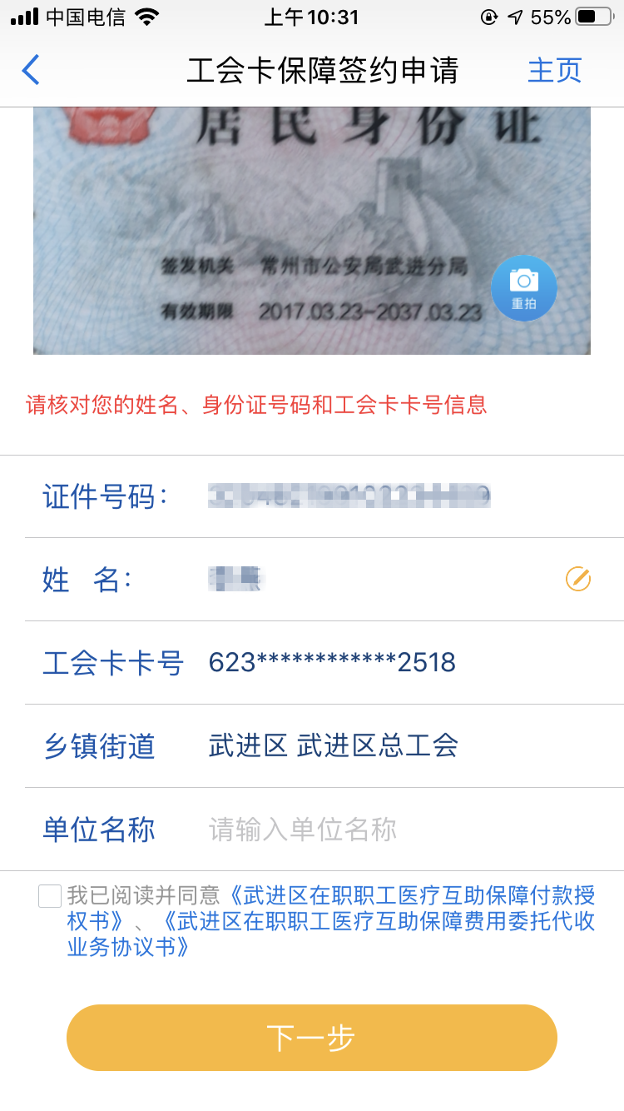
* 授权签约流程
4. 进入签约页面后，上传身份证正反面照片，填写基本信息。

Slide 28
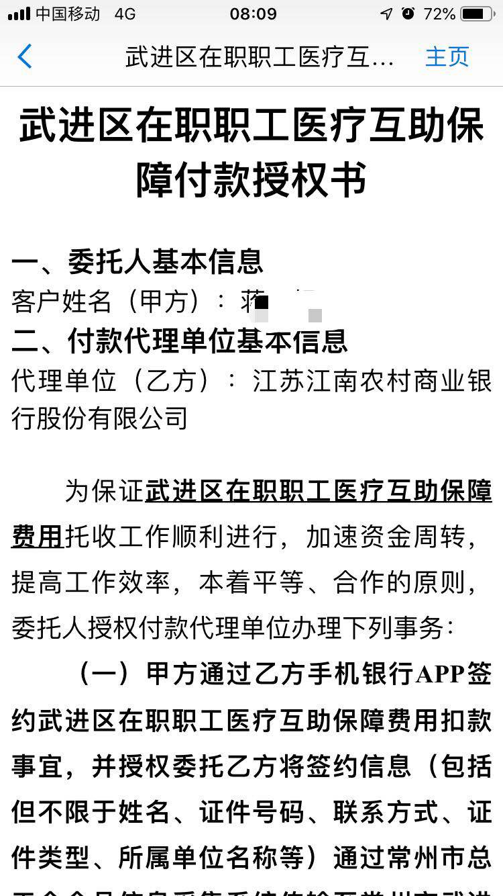
* 授权签约流程
5. 阅读并同意付款授权后，点击“下一步”。

Slide 29
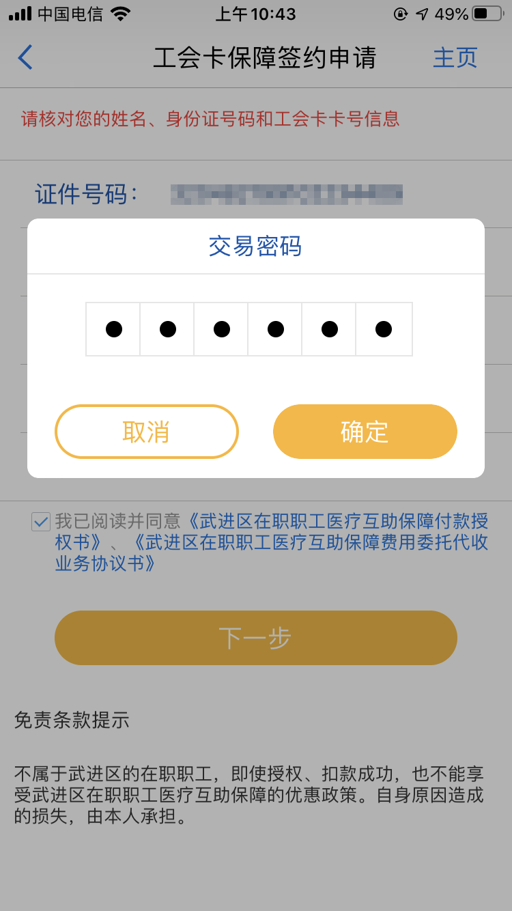
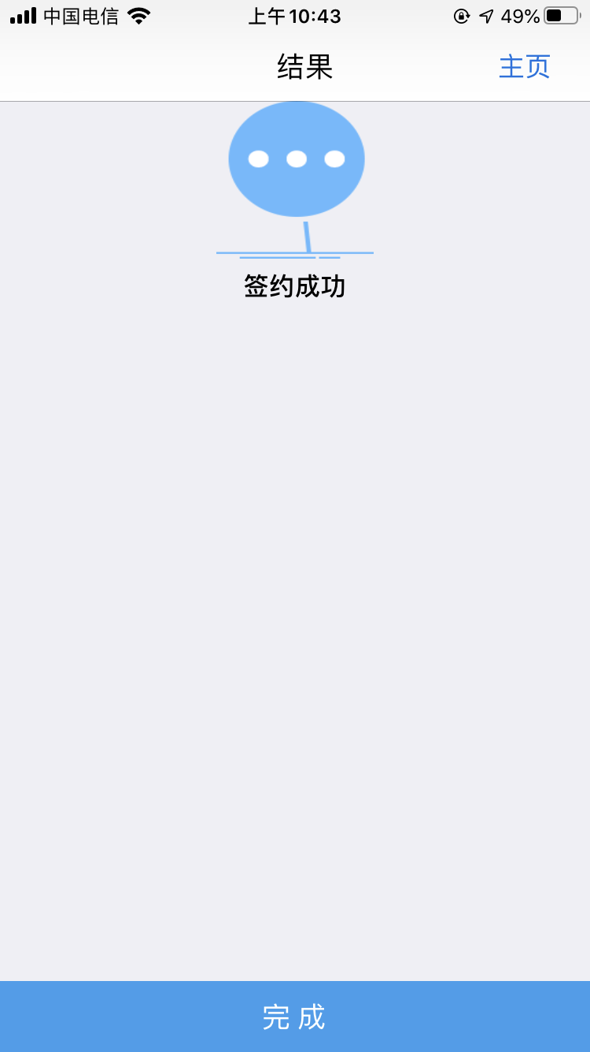
* 授权签约流程
6. 输入交易密码，点击“确定”，显示“签约成功”。
*本次参保均采用线上授权扣款，本人手机无法授权的，可在其他手机上授权。

Slide 30
* 工会卡激活
1、工会卡必须激活后，才可进行授权扣款。
2、具体可采用以下两种方式激活：
方式一：携本人身份证去江南农村商业银行柜台激活；
方式二：“江南农商行”App，远程激活。
3、授权扣款或激活时，如遇到因个人信息未更新等情况无法远程操作时，必须携本人身份证去柜台办理相关业务。

Slide 31
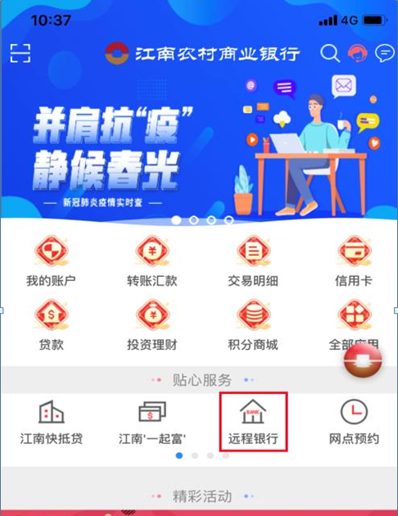
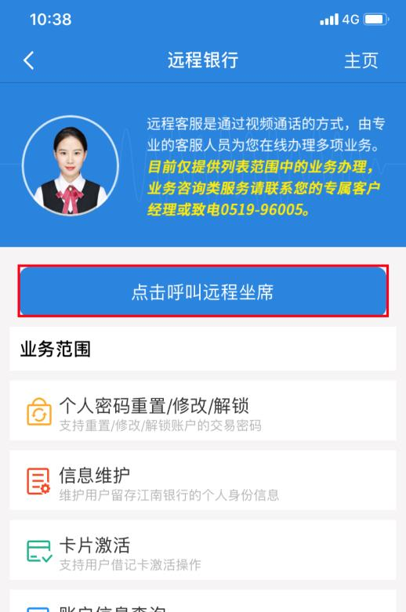
* 工会卡远程激活操作流程
1.首页选择“远程银行”，进入后点击呼叫远程坐席。

Slide 32
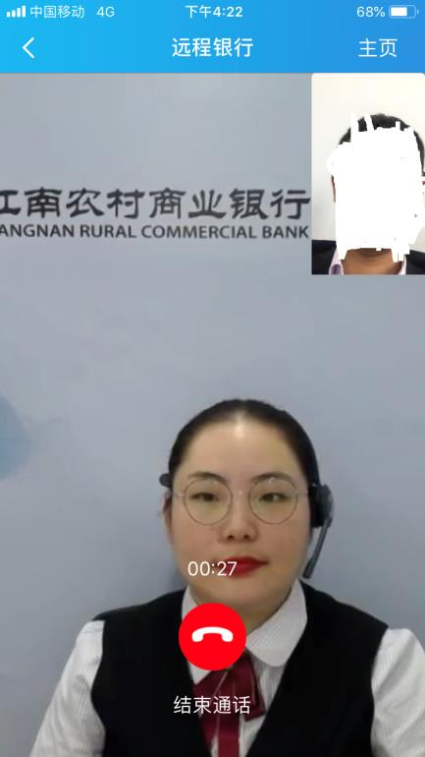
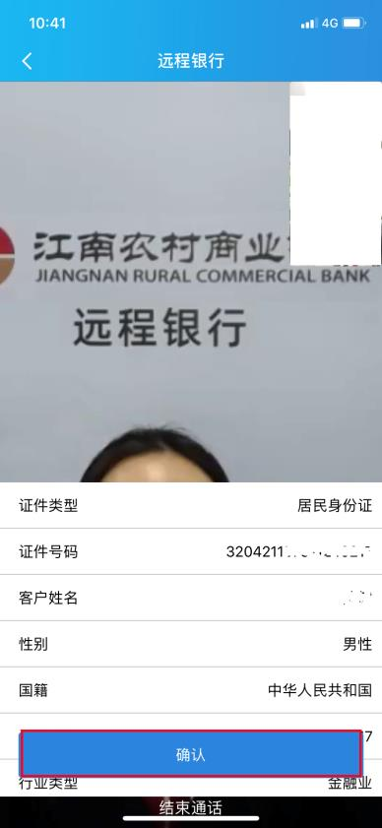
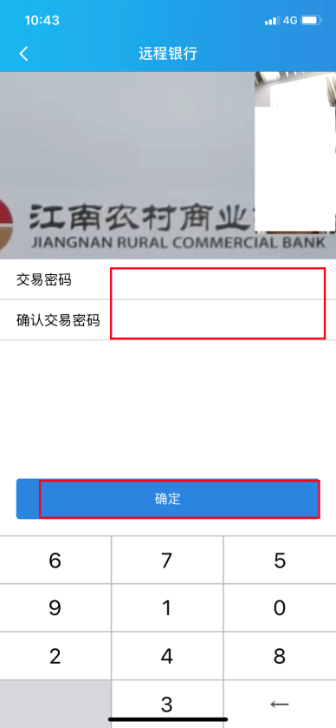
* 工会卡远程激活操作流程
2. 坐席接听后，说明需办理业务（如卡激活），完善个人信息，设置交易密码。
初始密码为身份证后六位。

Slide 33
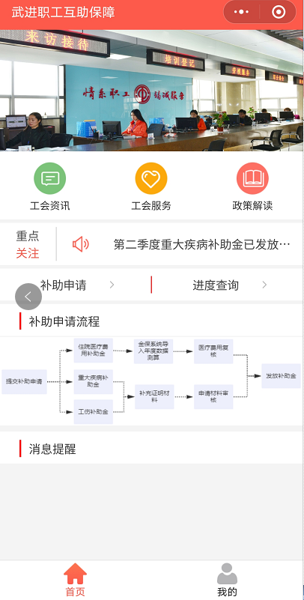
2. 关注、注册小程序
登录“武进职工互助保障” 微信小程序，可进行住院医疗费用补助金、重疾补助金、工伤补助金的待遇申请，还可查询补助进度，了解工会资讯。

Slide 34

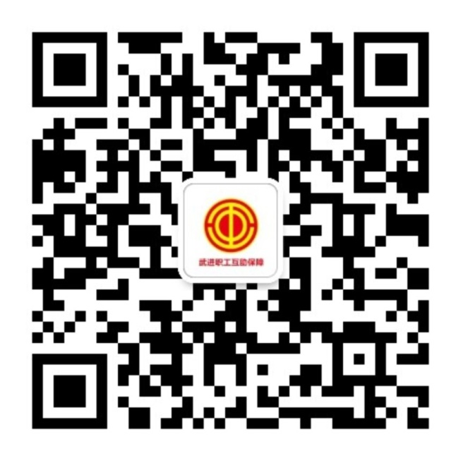
2. 关注、注册小程序
关注小程序操作流程
方法一：关注“武进职工互助保障”公众号，点击“互助保障”即可进入小程序
方法二：扫描“武进职工互助保障” 小程序二维码

Slide 35
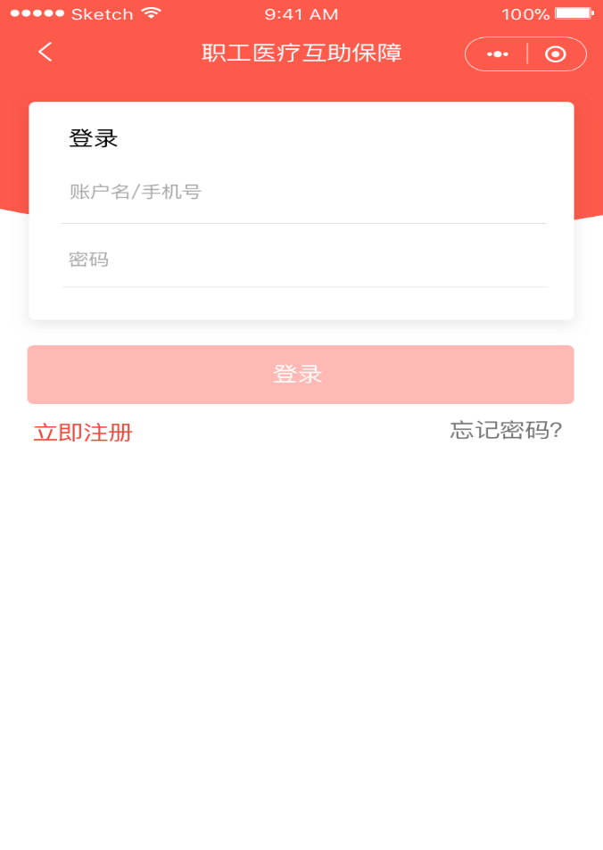
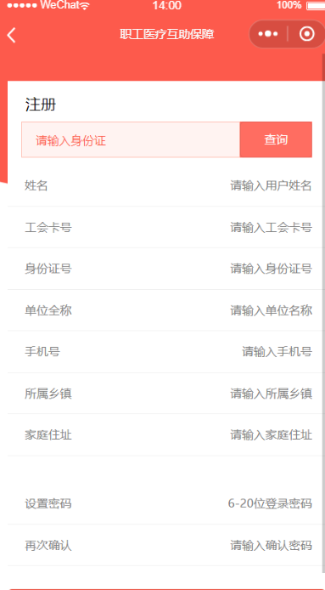
2. 关注、注册小程序
注册登录小程序操作流程
1、参保职工凭本人身份证号注册，核对信息无误后，设置密码；
2、密码设置成功后，用手机号、密码登录。

Slide 36
3. 补助申请流程
补助申领流程
提交理赔申请
参保职工进入小程序后，点击“补助申请”模块，进入申请界面，选择所需补助项目并提交相关材料，十个工作日内会把补助金打入申请人工会卡上。
住院医疗费用
补助金
重大疾病
补助金
工伤补助金
金保系统导入年度
数据测算
补充证明材料
参保人员确认
理算金额
补助材料审核
领取补助金

Slide 37
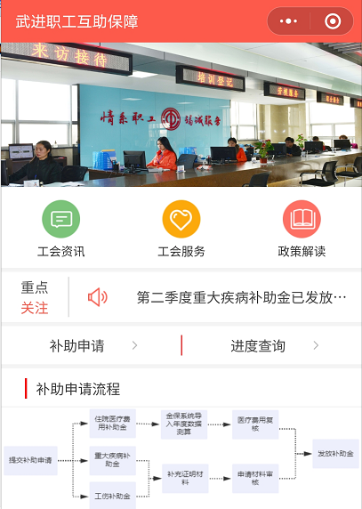

3. 补助流程
①点击“补助申请”模块

Slide 38
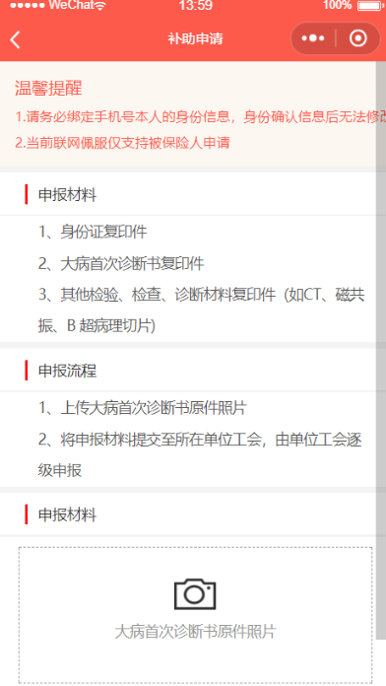
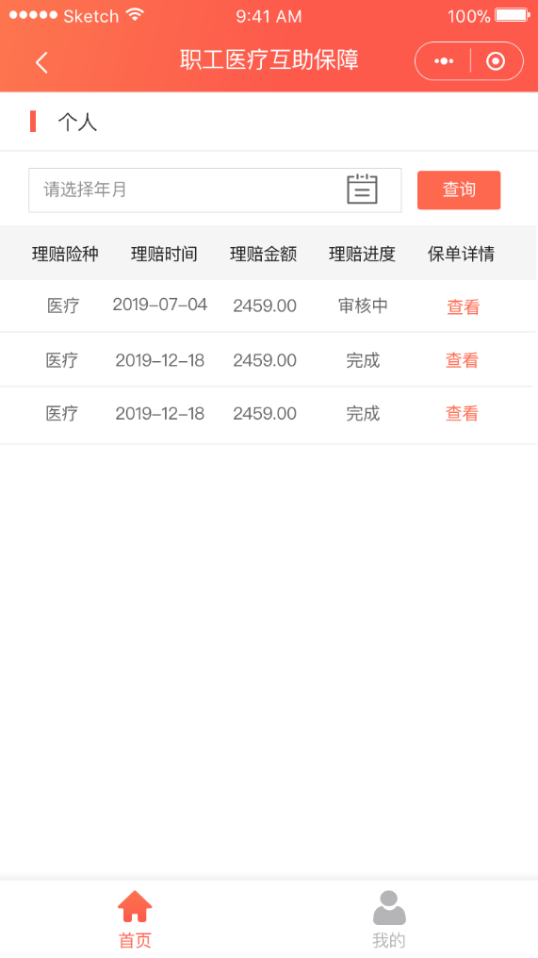
3. 补助流程
②上传理赔材料
③查询理赔进度

Slide 39
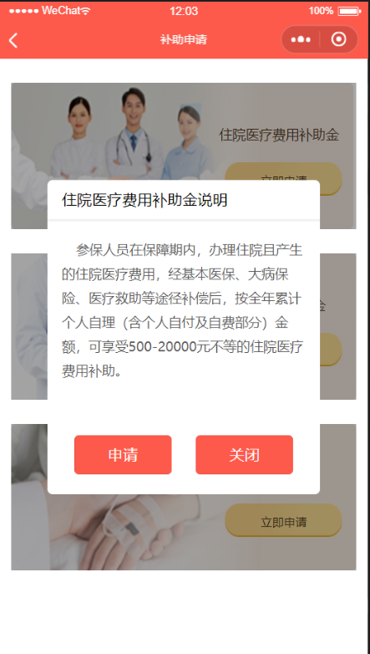
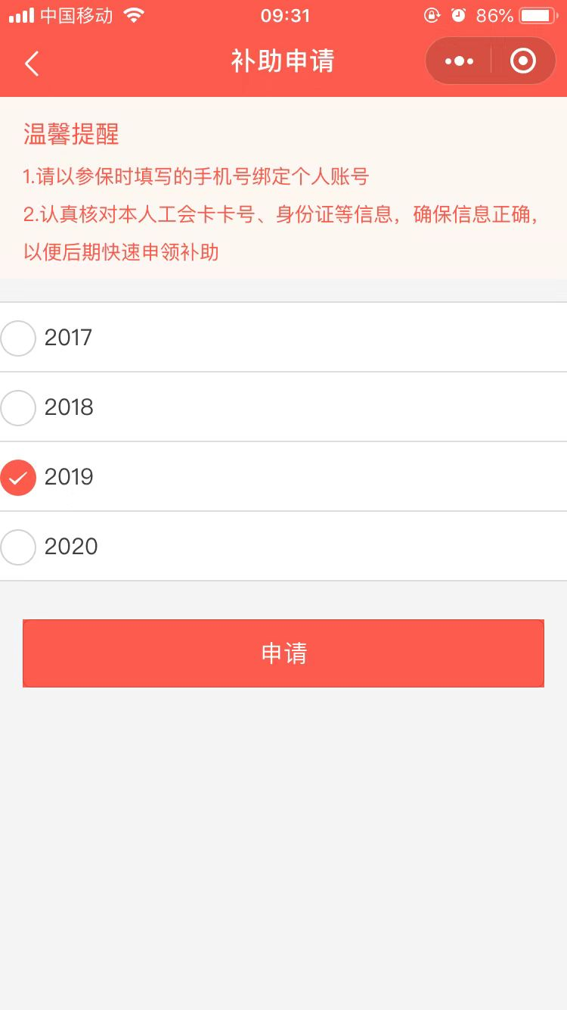
* 注意事项
在申请住院医疗费用补助金时，需要选择申请补助的年份。
住院医疗费用补助金申请界面

Slide 40
* 注意事项
1. 住院医疗费用补助：
本类补助是按照全年累计住院自理总额分档一次性补助，补助申请时间为保障期结束后第二年的1-3月。住院自理费用超10万元的，可实时申请补助。
申请补助时，除在外地就医的，职工不需要提供看病票据，小程序会把金保系统中核算的自理金额推送给职工本人确认。
2. 重大疾病补助金：
职工提出申请，上传重大疾病诊断书原件照片后，工作人员会电话联系职工本人收取补充材料（出入院小结、病理报告、身份证复印件、工会卡复印件等）。
3. 工伤补助金：
职工提出申请，上传工亡决定书或工伤鉴定书原件照片后，工作人员会电话联系职工本人收取补充材料（发生工伤的，提供工伤鉴定书、鉴定结论通知书、身份证复印件、工会卡复印件；发生工亡的，需提供工亡决定书、法定受益人共同签订的委托书原件、被委托人身份证和银行卡复印件）。

Slide 41
结 语
为幸福，我们携手共进！
开展职工医疗互助保障工作，既是解困脱困工作的应有之义，也是竭诚服务职工、增强职工幸福感是必然趋势。让我们携手做好职工的参保工作，做到参保职工应保尽保、应享尽享，有效提升职工获得感幸福感，努力浇灌好职工幸福树。

